Slide 1
Material de Apoyo Complementario Kínder.
Programa Integración Escolar San Fernando College.
material.aprendamosjuntos
Imágenes de freepik

Slide 2
Este ppt es interactivo
No debes imprimirlo
Recuerda activar los parlantes
y poner modo presentación

Slide 3
Clasificación por
Categoría y uso.

Slide 4
Actividad: Haz clic en los elementos que sirven para cuidar nuestra higiene personal.

Slide 5
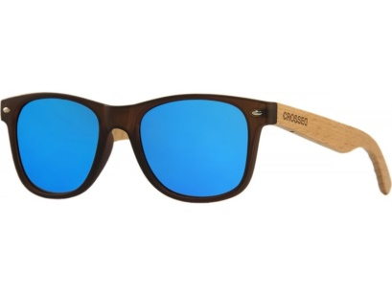
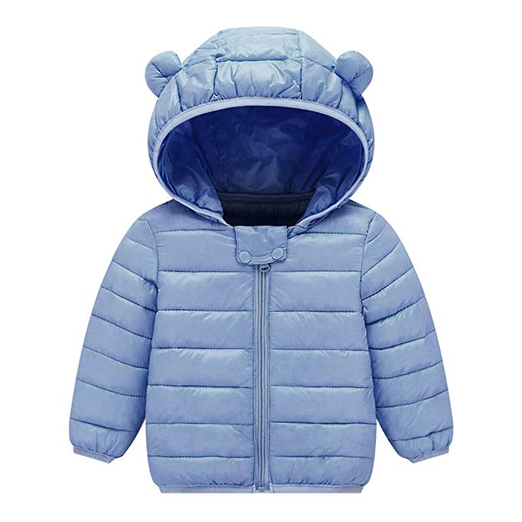
Actividad: Haz click en todas las vestimentas que usamos en verano.

Slide 6
Actividad: Haz click en todos los animales.

Slide 7
Actividad: Haz click en todas las cosas que usamos en invierno.

Slide 8
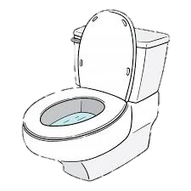
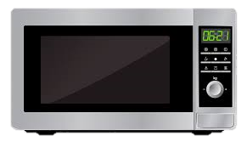
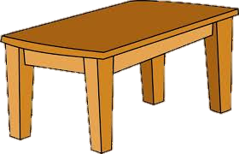
HAZ CLIC EN LOS ELEMENTOS DE LA CASA

Slide 9
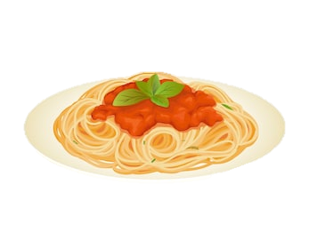
HAZ CLIC EN LOS ALIMENTOS

Slide 10
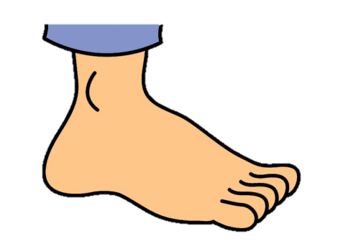
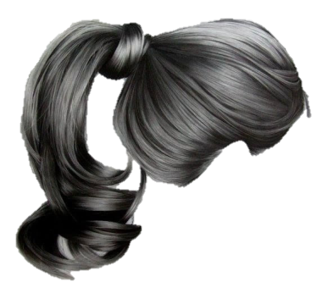
HAZ CLIC EN LAS PARTES DEL CUERPO

Slide 12
mago
mesa
Mickey
moto
muñeca

Slide 13
Presiona una sílaba y repite lo que dice
ma
me
mi
mo
mu

Slide 14
SÍLABAS - MA
MA
MAPA – MARIPOSA – MANO – MANZANA - MAPACHE

Slide 15
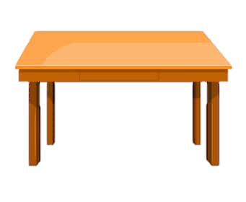
SÍLABAS - ME
ME
MELÓN – MESA – MEDALLA - MEDUSA

Slide 16
SÍLABAS - MI
MI
MICKEY – MICRÓFONO – MIEL – MITONES - MICROONDAS

Slide 17
SÍLABAS - MO
MO
MONO – MOCHILA – MOLINO - MOTO

Slide 18
ELIGE OTRO JUEGO
SÍLABAS - MU
MU
MULA – MURCIÉLAGO – MUELA - MUÑECA

Slide 19
CONOCEMOS LA M – ENCUENTRA LA “M –m”
M
E
m
U
M
A
m
E
A
M
I
m
O
M
I
M
M
O
m
U
m
M
A
m
E
I
M
U
m
O
m
M

